Slide 1
TEMA 5
LAS FORMAS

Slide 2
DEFINICIÓN DE FORMA
Es la apariencia visual de los cuerpos y posee diferentes cualidades: color, textura, tamaño y estructura. Estas cualidades nos permiten distinguir unas formas de otras.

Slide 3
TIPOS DE FORMAS
SEGÚN SU ORIGEN:
Naturales: Provienen de la naturaleza
Artificiales: Realizadas por el ser humano
SEGÚN SU ESTRUCTURA:
orgánicas: tienen perfiles irregulares
Geométricas: tienen un orden matemático
Planas: tienen dos dimensiones
Volumétricas: tienen tres dimensiones

Slide 4
Ejemplo de forma según origen natural

Slide 5
Ejemplo de forma según origen artificial
Franz Marc en su Caballo azul ha creado una forma artificial, pero para ello se ha inspirado en la forma natural del caballo. Son el color y el volumen los que nos alejan del caballo que conocemos en la naturaleza

Slide 6
FRANZ MARC
Franz Marc
Pintor
Franz Moritz Wilhelm Marc, conocido simplemente como Franz Marc, fue un pintor representante del expresionismo alemán del siglo XX. Es conocido por los retratos de animales realizados durante su periodo expresionista, los cuales se caracterizan por la brillantez de sus colores primarios; los cuales están inspirados en la paleta de Robert Delaunay, la simplicidad, la fuerza vital de la naturaleza y un profundo sentido de emoción; usando para ello colores significativos: azul para la austeridad masculina y lo espiritual, amarillo para la alegría femenina y el rojo para la violencia. Su estilo evolucionó del impresionismo al simbolismo, pasando por el cubismo, el futurismo y el expresionismo, llegando finalmente a una sobria abstracción. Su interés primario como artista era plasmar su veneración mística del mundo animal, del cual sentía especial predilección por caballos y cuervos; despreciando al ser humano, el cual no considera digno de retratarse. Intenta representar así el mundo tal como lo ve el animal, mediante la simplificación formal y cromática de las cosas. De estilo paisajista en sus inicios, Marc se vio prontamente influenciado por el japonismo y el impresionismo francés, el cual descubrió en un viaje que hizo a París cuando contaba con 23 años en 1903. Además, hay teorías que sostienen que pudo tener un contacto directo con la pintura rupestre prehistórica ya que era un tema candente en su época. Se cree que dichas pinturas rupestres como las de las cuevas de Altamira pudieron tener que ver con su manera de representar a los animales en sus obras.
Nacimiento: 8 de feb. de 1880 · Múnich, Alemania
Defunción: 4 de mar. de 1916 · Braquis

Slide 7
Ejemplo forma según su estructura: orgánica
TINEN PERFILES IRREGULARES.
El dibujo que forma la piel de las cebras se puede considerar una forma orgánica, natural y, por tanto, irregular.

Slide 8
Ejemplo forma según su estructura: geométrica
Son las formas cuyas partes se disponen a partir de un orden matemático. Es el caso de un cuadrado o de las celdas hexagonales del panal de una colmena.

Slide 9
Ejemplo de forma según su estructura: plana
Planas: tienen dos dimensiones (bidimensionales), como las hojas de papel, pantalla de cine.
Joan Miró
Pintor
Joan Miró i Ferrà fue un pintor, escultor, grabador y ceramista español, considerado uno de los máximos representantes del surrealismo. En sus obras reflejó su interés en el subconsciente, en lo «infantil» y en la cultura y tradiciones de Cataluña. Aunque se le asocia al arte abstracto por su estilo maduro de formas estilizadas e imaginarias, en su juventud se inició en la figuración, con fuertes influencias fauvistas, cubistas y expresionistas, pasando a una pintura plana con cierto aire naïf, como lo es su conocido cuadro La Masía del año 1920. A partir de su estancia en París, su obra se vuelve más fantasiosa y onírica, coincidiendo con los puntos del surrealismo e incorporándose a este movimiento. En numerosas entrevistas y escritos que datan de la década de 1930, Miró manifestó su deseo de abandonar los métodos convencionales de pintura, en sus propias palabras de "matarlos, asesinarlos o violarlos", para poder favorecer una forma de expresión que fuese contemporánea, y no querer doblegarse a sus exigencias y a su estética ni siquiera con sus compromisos hacia los surrealistas.
Vivió: 20 de abr. de 1893 - 25 de dic. de 1983 (edad 90)

Slide 10
Ejemplo de forma según su estructura: volumétrica
Volumétrica: aparentan tener tres dimensiones, (tridimensional) como una pelota, un edificio o una escultura

Slide 11
EJERCICIOS
1. Obseva bien este cuadro de Cèzanne y describe que tipos de formas aparecen.
2. Investiga quién es Paul Cèzanne.
3. Elabora una composición con una forma orgánica natural y de tamaño grande y otra forma geométrica de origen artificial y de tamaño pequeño

Slide 12
LA FORMA es la apariencia externa de los cuerpos, ya sean objetos, animales, edificios, seres humanos, etc. Todo lo que tiene materia tiene forma. Los recursos básicos para dibujar una forma son el contorno, la silueta y el dintorno

Slide 13
CONTORNO
Es la línea que bordea el perfil de una figura. En el mundo real las figuras no tienen contorno. Generalmente se usan contornos para dibujar formas sin detalles y para lograr un efecto visual de simplicidad y claridad

Slide 14
SILUETA
Es la representación de una forma mediante un solo color. Los artistas recurren a la silueta cuando desean destacar lo esencial de una forma o si quieren imitar un efecto de contraluz

Slide 15
DINTORNO
Son todas las líneas, los colores y las texturas que configuran la superficie de una forma. El dintorno se utiliza para describir formas detalladamente y destacar el interior de la figura con respecto al perfil.

Slide 16
EJERCICIO
Dibuja con lápices de colores el contorno, la silueta y el dintorno de la mariposa. En la figura del contorno puedes utilizar líneas de color, o pequeñas formas inventadas por ti que vayan siguiendo el contorno.

Slide 17
EXPRESIVIDAD DE LAS FORMAS
FORMAS CERRADAS
FORMAS ABIERTAS

Slide 18
Formas cerradas
Las formas cerradas tienen bordes definidos por ello se perciben fácilmente y se destacan de las formas situadas a su alrededor-
La cualidad visual más destacada de las formas cerradas es que simplifican el aspecto de las figuras y centran las vista sobre ellas.

Slide 19
Formas abiertas
Son aquellas que rompen contornos dejando que los colores y las texturas de su interior se entremezclen con los de otras superficies
Claude Monet. Ninfeas 1907

Slide 20
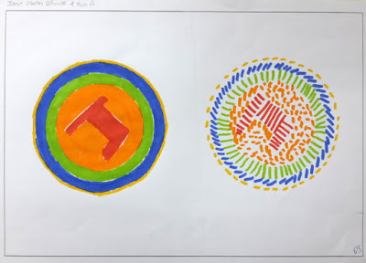
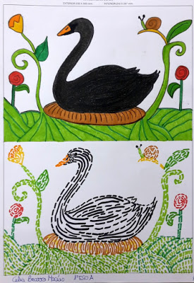
EJERCICIO

Slide 21
RELACIONES ESPACIALES ENTRE LAS FORMAS
Es importante tener en cuenta la relación espacial entre las formas a la hora de dibujar una composición.

Slide 22
SUPERPOSICIÓN Si sobre un soporte plano dibujamos o pegamos formas que se tapan parcialmente estamos creando un espacio tridimensional

Slide 23
DISMINUCIÓN DE TAMAÑO Cuando sobre un soporte plano dibujamos o pegamos formas de distintos tamaños conseguimos crear un efecto de profundidad

Slide 24
CONTRASTE
De color. Los colores tienen la capacidad de crear sensación de cercanía y de lejanía(los colores cálidos acercan).
De forma. Las formas cerradas se perciben más cercanas y las abiertas más lejanas

Slide 25
Ejercicio
Observa el dibujo propuesto como ejemplo.
Haz un dibujo relacionado formas abiertas y cerradas, orgánicas y geométricas, de diferentes colores, para crear una composición con efecto visual de profundidad

Slide 26
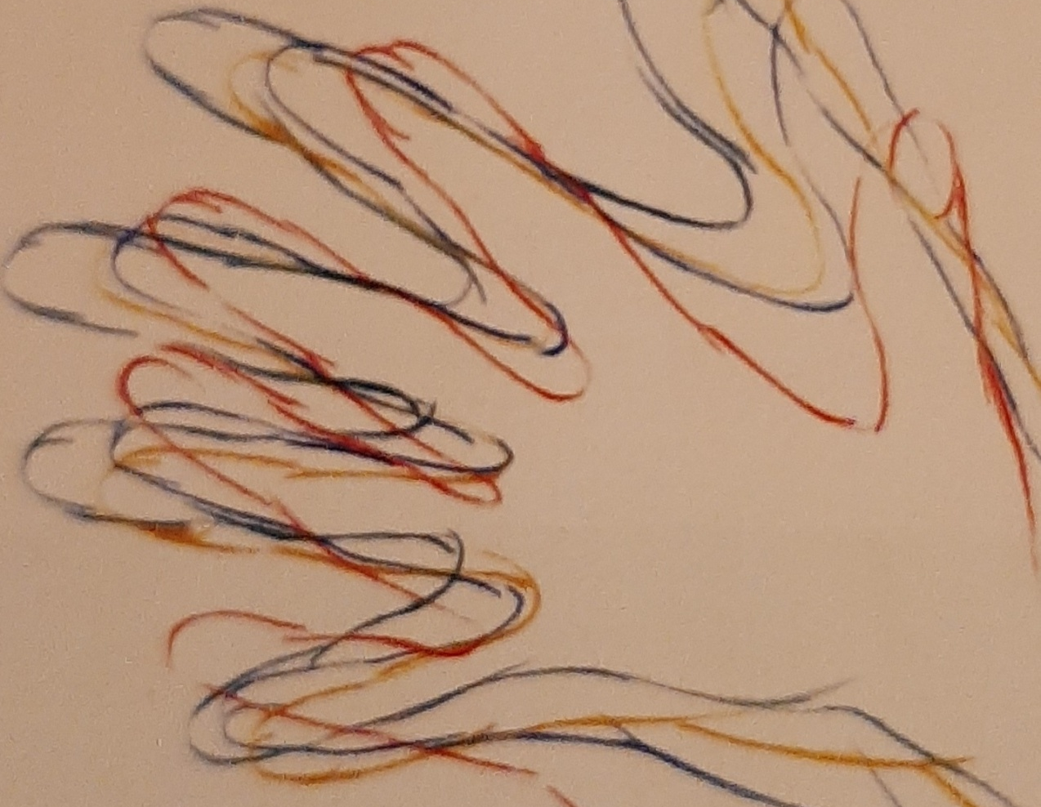
Ejercicio: crear sensación de movimiento
Dibuja el contorno de tu mano con un lápiz de color sin presionar demasiado. Realiza la misma operación girando la mano varias veces

Slide 27
Rellena el interior de la figura con colores variados sin delimitar los perfiles de los dedos. Marca con más intensidad algunos contornos

Slide 28
ABSTRACCIÓN

Slide 29
LA HABITACIÓN DEL PENSAMIENTO ABSTRACTO
https://www.youtube.com/watch?v=k7cHFBmWxXU

Slide 30
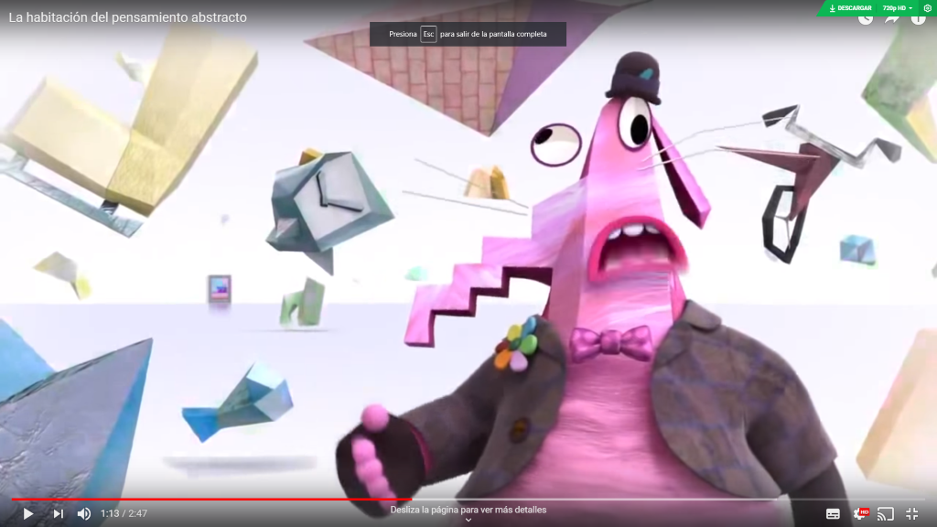
CUATRO ETAPAS DE LA ABSTRACCIÓN
1- Fragmentación no objetiva

Slide 31
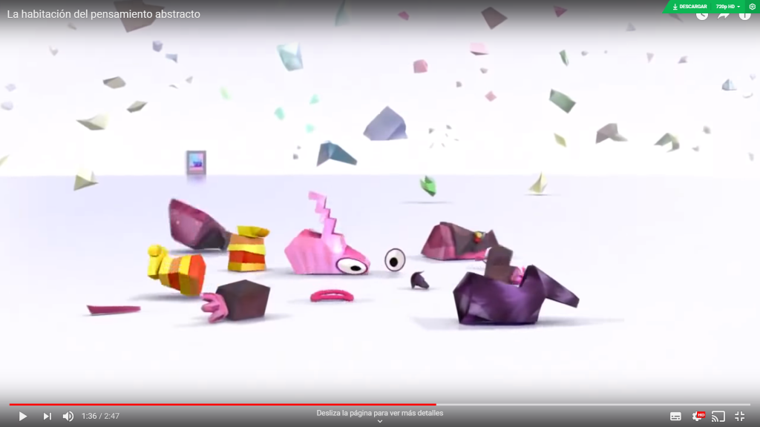
2, Deconstrucción

Slide 32
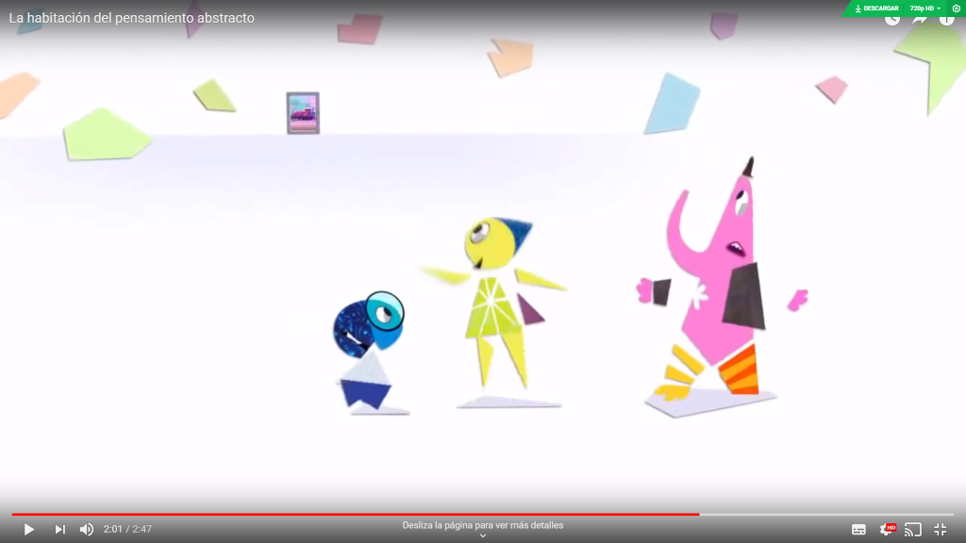
3. Bidimensional

Slide 33
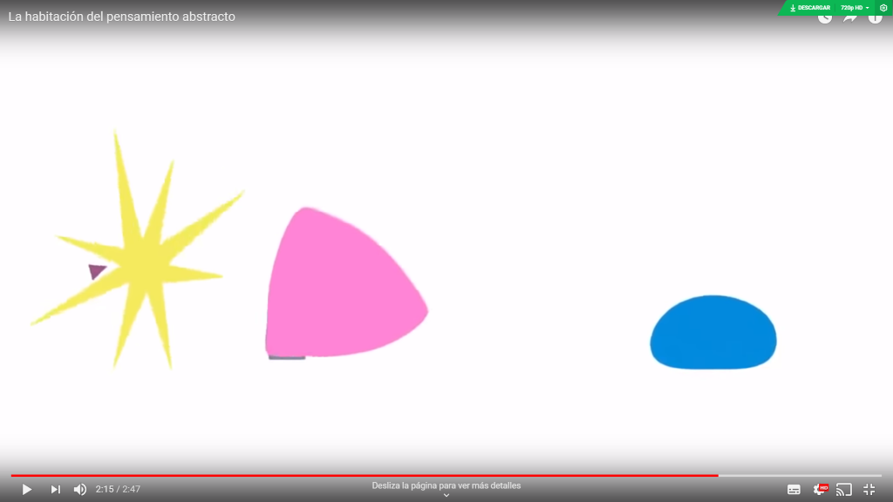
4. No-figurativa

